Slide 1
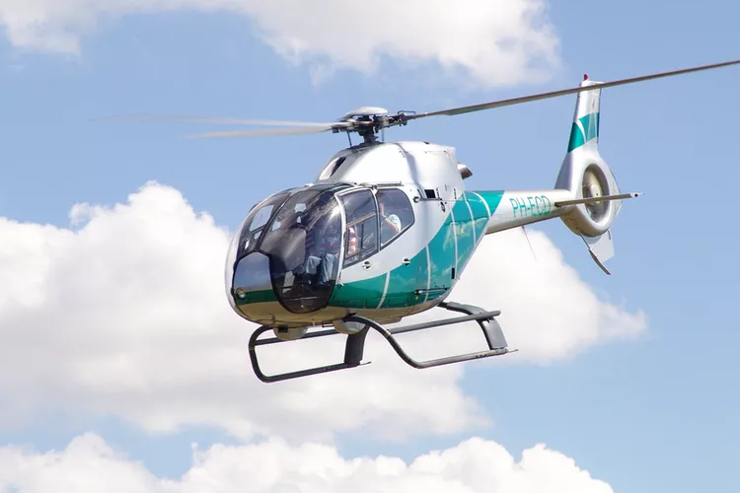
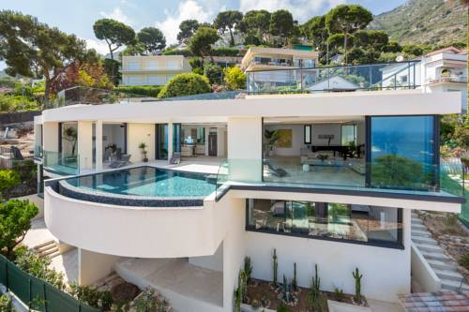
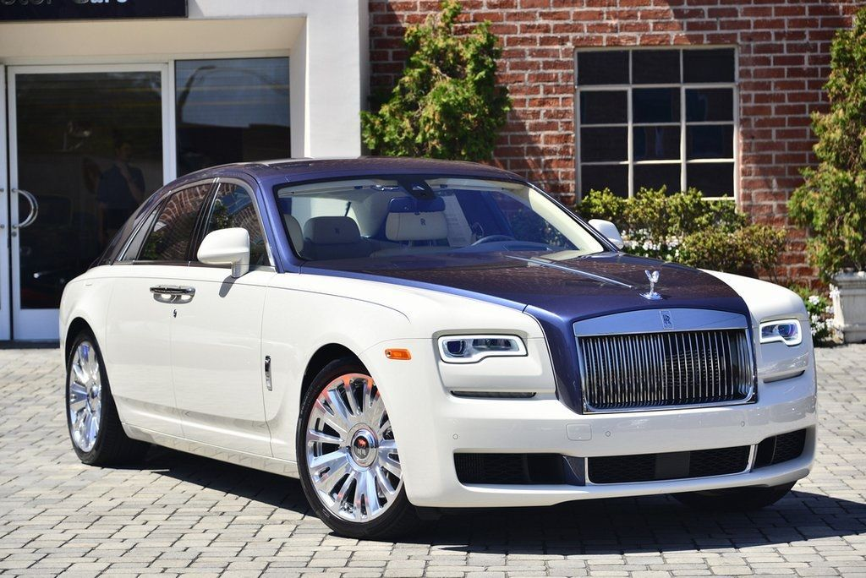
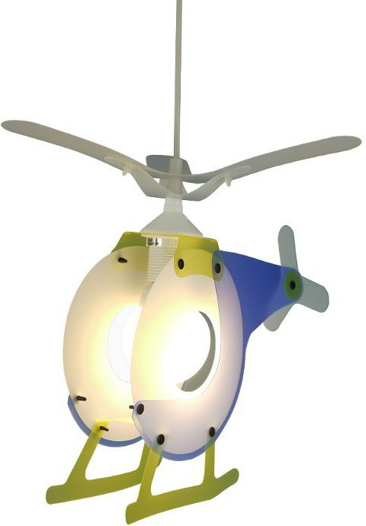
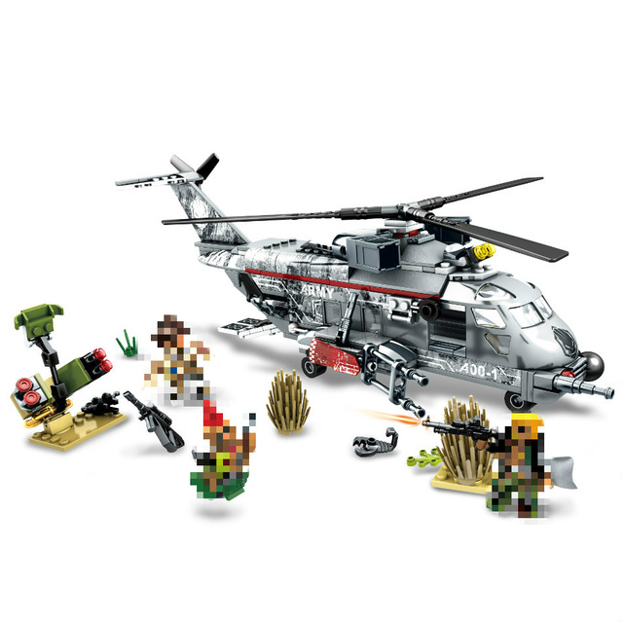
moodboard
De mensen die deze miniatuur kopen hebben zelf ook een helikopter of hebben er veel interesse in en verzamelen dus graag miniaturen.
De mensen die deze miniatuur helikopter kopen, hebben best wel wat te besteden en hebben daarom graag goede kwaliteit

